Slide 1

ФЕДЕРАЛЬНОЕ ГОСУДАРСТВЕННОЕ БЮДЖЕТНОЕ ОБРАЗОВАТЕЛЬНОЕ УЧРЕЖДЕНИЕ ВЫСШЕГО ОБРАЗОВАНИЯ «САНКТ-ПЕТЕРБУРГСКИЙ ГОСУДАРСТВЕННЫЙ УНИВЕРСИТЕТ ТЕЛЕКОММУНИКАЦИЙ ИМ. ПРОФ. М.А. БОНЧ-БРУЕВИЧА» (СПбГУТ) АРХАНГЕЛЬСКИЙ КОЛЛЕДЖ ТЕЛЕКОММУНИКАЦИЙ ИМ. Б.Л. РОЗИНГА (ФИЛИАЛ) СПбГУТ (АКТ (ф) СПбГУТ)
КУРСОВОЙ ПРОЕКТ
ПОДСИСТЕМА ДЛЯ УПРАВЛЕНИЯ СОРЕВНОВАНИЯМИ ПО ТХЭКВОНДО
Студент группы ИСПП-21: Колосов Вадим Алексеевич Руководитель: Маломан Юлия Сергеевна
Архангельск, 2025

Slide 2


Актуальность
Необходимость автоматизации процессов:
Учёт участников
Формирование турнирных сеток
2/11
Изображение от wayhomestudio на Freepik

Slide 3



Целевая аудитория
Организаторы
Участники
Судьи
3/11

Slide 4


Цель
Разработать удобную подсистему для проведения турниров по тхэквондо
4/11

Slide 5
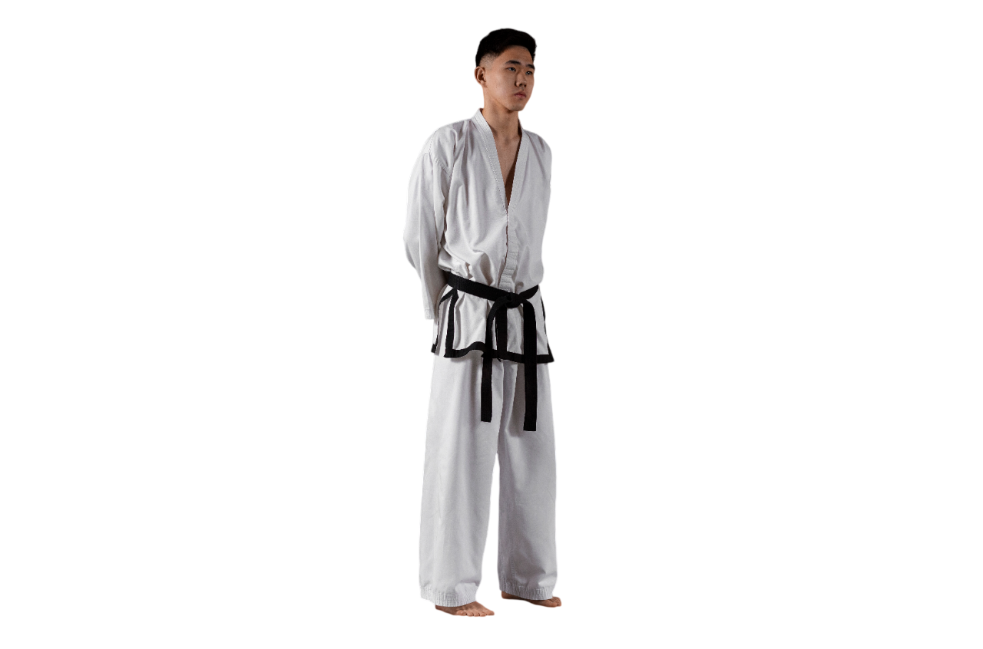
Задачи
Анализ целевой аудитории
Анализ потребностей
Проектирование архитектуры
Разработка базы данных
Разработка интерфейса
Реализация модулей подсистемы
Тестирование
Написание документации
5/11

Slide 6









Средства разработки
Клиент и API
Сервер
База данных
6/11

Slide 7

Архитектура системы
Сервер
База данных
API
Клиент
7/11

Slide 8

Демонстрация
8/11

Slide 9

Преимущества проекта
Скорость
Удобство
Контроль
9/11

Slide 10

Заключение
Поставленная цель и все компетенции закрыты
10/11

Slide 11

ФЕДЕРАЛЬНОЕ ГОСУДАРСТВЕННОЕ БЮДЖЕТНОЕ ОБРАЗОВАТЕЛЬНОЕ УЧРЕЖДЕНИЕ ВЫСШЕГО ОБРАЗОВАНИЯ «САНКТ-ПЕТЕРБУРГСКИЙ ГОСУДАРСТВЕННЫЙ УНИВЕРСИТЕТ ТЕЛЕКОММУНИКАЦИЙ ИМ. ПРОФ. М.А. БОНЧ-БРУЕВИЧА» (СПбГУТ) АРХАНГЕЛЬСКИЙ КОЛЛЕДЖ ТЕЛЕКОММУНИКАЦИЙ ИМ. Б.Л. РОЗИНГА (ФИЛИАЛ) СПбГУТ (АКТ (ф) СПбГУТ)
КУРСОВОЙ ПРОЕКТ
ПОДСИСТЕМА ДЛЯ УПРАВЛЕНИЯ СОРЕВНОВАНИЯМИ ПО ТХЭКВОНДО
Студент группы ИСПП-21: Колосов Вадим Алексеевич Руководитель: Маломан Юлия Сергеевна
Архангельск, 2025

